Slide 1
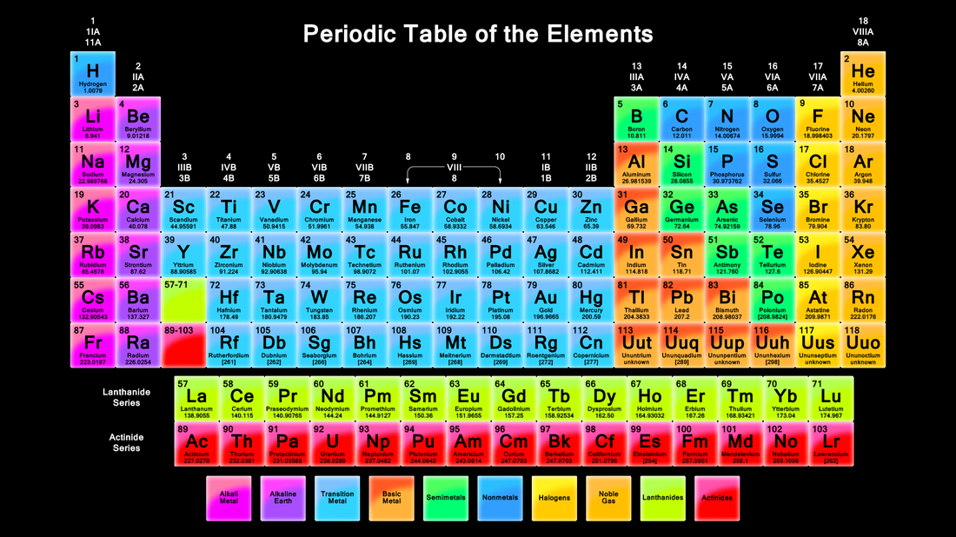
স্বাগতম

Slide 2
পরিচিতি
শ্রেণি: নবম
বিষয়: রসায়ন
অধ্যায়:৩য়
তারিখঃ ১২/৯/২০১৯
মোঃ সেলিম
সহকারী শিক্ষক
দীঘা উচ্চ বিদ্যালয়
গফরগাঁও,মোমেনশাহী

Slide 3
নিচের ছকটিকে কী তোমরা চেন?

Slide 4
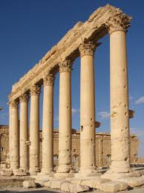
পর্যায় সারণির বৈশিষ্ট্য

Slide 5
শিখনফল
এই পাঠ শেষে শিক্ষার্থীরা---
১। পর্যায় সারণির বৈশিষ্ট্য বর্ণনা করতে পারবে
২। ম্যান্ডেলিফের পর্যায় সূত্র বর্ণনা করতে পারবে
৩। পর্যায় সারণির গুরুত্ব ব্যাখ্যা করতে পারবে
৪। ত্রয়ী সূত্র এবং অষ্টক তত্ত্ব ব্যাখ্যা করতে পারবে।

Slide 6
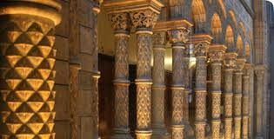
এগুলোকে কী বলে?
কলাম বা খাড়া স্তম্ভ

Slide 7
1 2 3 4 5 6 7 8 9 10 11 12 13 14 15 16 17 18
1
2
আনুভূমিক সারি/ পর্যায়
3
4
5
উলম্ব কলাম / গ্রুপ
6
7
১৮টি উলম্ব কলামকে গ্রুপ বলে। ৭ টি আনুভূমিক সারিকে পর্যায় বলে।
কতটি আনুভূমিক সারি/ পর্যায় আছে?
কতটি গ্রুপ আছে?

Slide 8
মৌলসমূহের ব্যপারে প্রথমদিকের বিজ্ঞানীদের ধারণা
মৌল
ধাতু
অধাতু
কম সক্রিয় ধাতু
যেমনঃ সোনা,রূপা
অধিক সক্রিয় ধাতু
যেমনঃ লোহা, দস্তা

Slide 9
চিন্তা করে উত্তর দাও
মৌলের নাম | প্রতীক | পারমাণবিক ভর | পারমাণবিক ভরের সমষ্টি | পারমাণবিক ভরের গড়
লিথিয়াম
সোডিয়াম
পটাসিয়াম
?
?
Na
23
?
?
?
?
ফলাফল মিলিয়ে নাও
মৌলের নাম | প্রতীক | পারমাণবিক ভর | পারমাণবিক ভরের সমষ্টি | পারমাণবিক ভরের সমষ্টি
লিথিয়াম | Li | 7 | 7+39=46 | 46÷2=
সোডিয়াম | Na
পটাসিয়াম | K | 39
23
23

Slide 10
দলগত কাজ
নিচের ছকটি সম্পন্ন কর।
সময়: ১০মি.
পাঠ্য বইয়ের ছক ৪.1 এ বিভিন্ন পর্যায়ে সন্নিবেশিত মৌলের সংখ্যা উল্লেখ কর। বিভিন্ন গ্রুপে মৌলের অবস্থান বুঝাবার জন্য ছকে প্রদত্ত আয়াতাকার ফাঁকা ঘরগুলো থেকে শুধুমাত্র প্রয়োজনীয় ঘরগুলো পেন্সিল দিয়ে ভরাট কর। যদি প্রদত্ত আয়াতাকার ঘরগুলো প্রত্যেক পর্যায়ে অবস্থিত সব মৌলকে প্রদর্শনের জন্য পর্যাপ্ত না হয়, তাহলে ছকের নিচে প্রদত্ত বড় আয়তক্ষেত্রটিতে প্রয়োজনমত ঘর এঁকে ভরাট কর।
পর্যায় | মোট মৌলের সংখ্যা | গ্রুপ
 |  | 1 IA | 2 IIA | 3 IIIB | 4 IVB | 5 VB | 6 VIB | 7 VIIB | 8 VIII | 9 VIII | 10 VIII | 11 IB | 12 IIB | 13 IIIA | 14 IVA | 15 VA | 16 VIA | 17 VIIA | 18 0
1
2
3
4
5
6
7

Slide 11
মূল্যায়ন
১। পর্যায় সূত্রটি বল।
২। আবিস্কারের নামসহ ত্রয়ী সূত্রটি বল।
৩। অষ্টক তত্ত্বটি বল।

Slide 12
বাড়ির কাজ
IUPAC, অধিক সক্রিয় ধাতু, কম সক্রিয় ধাতু, ত্রয়ীসূত্র, অষ্টক তত্ত্ব, পর্যায় সূত্র, পারমাণবিক ভর, পারমাণবিক সংখ্যা। ব্যাখ্যা কর ।

Slide 13
ধন্যবাদ

